Slide 1

CEFALÉIAS
Profª Eliane Moreira
UNCISAL – Neurologia
medneuro.oficial

Slide 2
CEFALÉIAS
Umas das queixas mais freqüentes da prática médica
19 a posição mundial entre todas as doenças causadoras de incapacidade
A causa mais comum de afastamento do trabalho, gerando um enorme ônus para a sociedade
Sério problema de saúde pública
A avaliação de um paciente com cefaléia depende fundamentalmente da anamnese e exame clínico

Slide 3
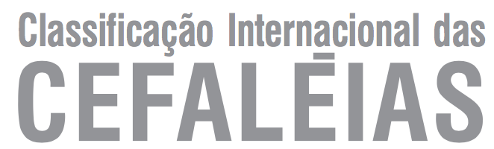

Primárias
Secundárias

Slide 4
Primárias
Migrânea
Tensional
Salvas
Trigêmino-autonômicas

Slide 5
Migrânea
É uma forma de cefaléia crônica primária definida como uma reação neurovascular anormal que se exterioriza, por episódios recorrentes de cefaléia com manifestações associadas que dependem de fatores desencadeantes. O caráter genético é inquestionável. O histórico familiar muitas vezes é pré-requisito para o diagnóstico.
Fatores desencadeantes: distúrbios emocionais, ingestão de determinados alimentos, ingestão de bebidas alcoólicas, modificações hormonais, exposição a odores fortes
Mais freqüente no sexo feminino, na razão de 3:1. Pode ocorrer na infância e adolescência, atingindo o pico máximo entre os 30 e 40 anos de idade.

Slide 6
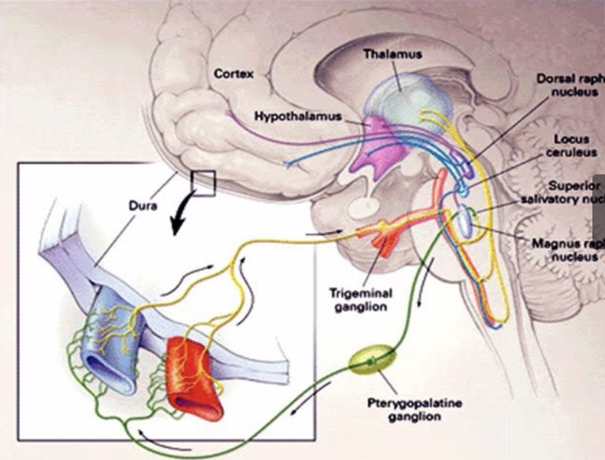
Migrânea
Mecanismos Fisiopatológicos
Não totalmente esclarecido
Teoria vascular:
Sistema trigemionovascular e inflamação neurogênica
Vasoconstrição intracraniana – Aura
Vasodilatação extracraniana – Dor Aguda
Edema aa.extracraniana – Dor Surda

Slide 7
Migrânea
Sem aura
Com aura
Oftalmoplégica
Vertigem paroxistica benigna da infância
Complicações da migrânea
Infarto migranoso
Estado migranoso

Slide 8
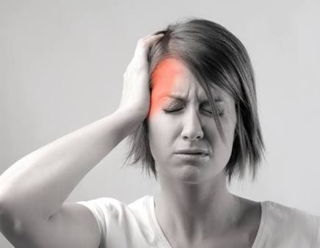

Migrânea
Características:
localização unilateral, caráter pulsátil
intensidade moderada ou forte
exacerbada por ou levando o indivíduo a evitar atividades físicas rotineiras
Durante a cefaléia, pelo menos um dos seguintes
náusea e/ou vômitos
fotofobia e fonofobia
Cefaléia durando de 4 a 72 horas
5 crises

Slide 9
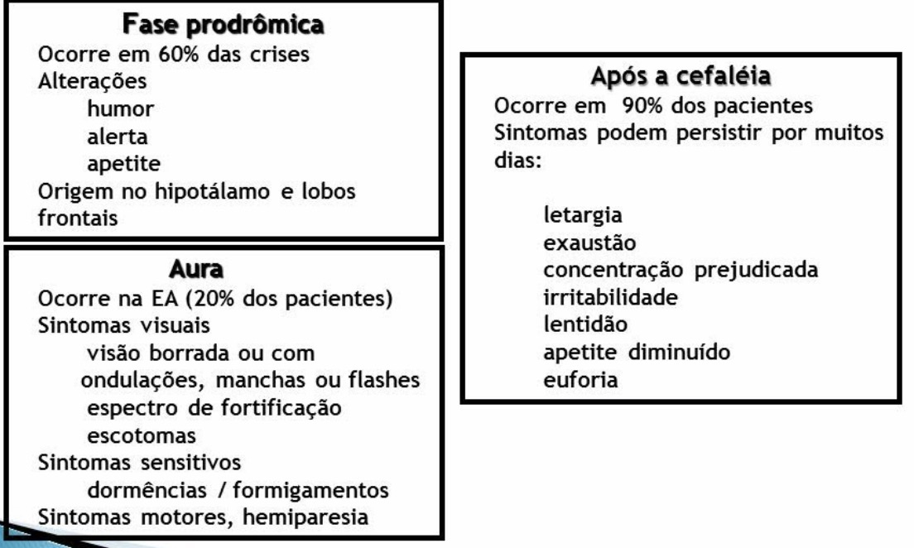
Migrânea

Slide 10
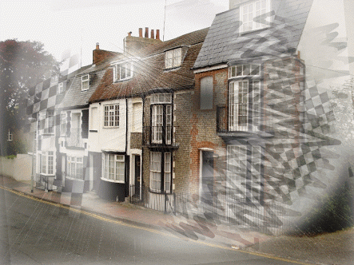
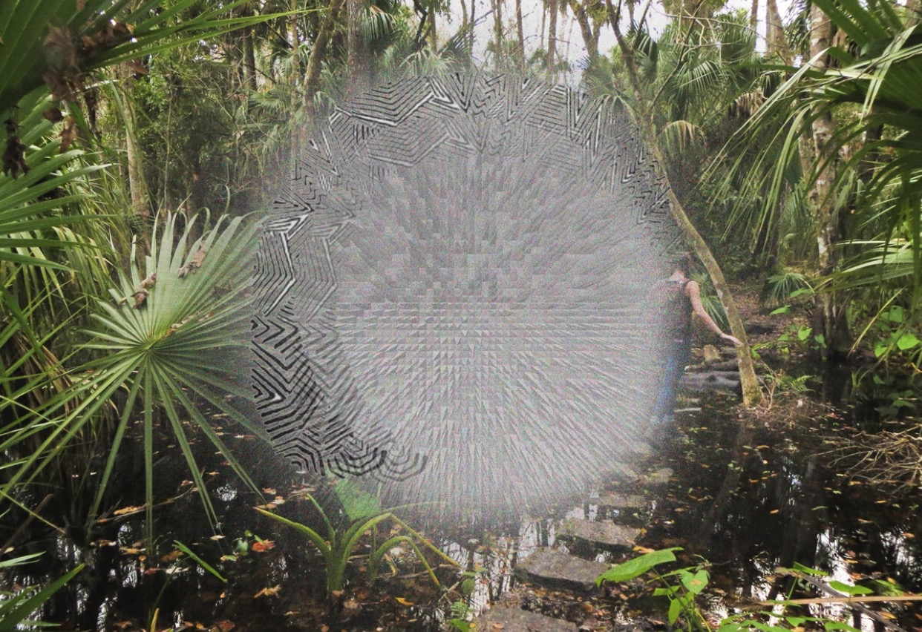


Slide 11
Migrânea - tratamento da crise
Medidas não-farmacológicas: afastar das atividades, repouso em quarto escuro e silencioso, dormir, compressa de gelo nas têmporas
Se náusea e/ou vômitos: metoclopramida VO, IM, IV ou domperidona
Cefaléia
Forte
Dipirona IV
Clonixinato de lisina IV
Rizatriptano, disco dispersível
Zolmitriptano VO
Sumatriptano VO, IN, SC
Indometacina IR
Clorpromazina IM, IV
Dexametasona IV
Haloperidol IM, IV
Fraca
Ácido acetilsalicílico Paracetamol Dipirona
AINEs VO
Moderada
Ácido acetilsalicílico
AINEs Vo
Ergotamina VO
DHE VO, IN
Naratriptano VO
Sumatriptano VO, IN
Zolmitriptano VO
Rizatriptano, disco dispersível

Slide 12
Quando tratar?
Duas ou mais de duas crises por mês
Crises esparsas porém com grande impacto
Absenteísmo regular profissional, escolar ou social
Intolerância ou ineficácia dos medicamentos abortivos da crise
Durante a gravidez se ocorrer náuseas e vômitos importantes

Slide 13
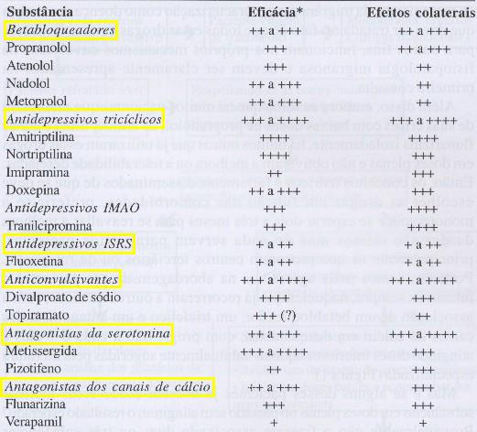

Slide 14
Migrânea refratária/ estado de mal
1. Internar
2. Investigar cefaléias secundárias
3. Hidratação e reposição eletrolíticas
4. Dexametasona, 10mg IV e 4mg de 6 em 6h até 48h, associada a clorpromazina 0,1mg/kg IV, em 3 minutos, mantendo infusão de SF 0,9%
5. Alta com orientação

Slide 15
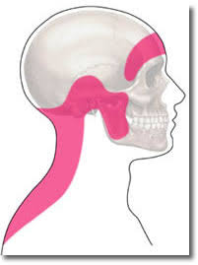
Cefaléia tensional
80% das cefaléias primárias;
Mais freqüentes em mulheres;
Prevalência entre os 20 e 40 anos;
Dor dura de 30 minutos até 7 dias;
Caráter de pressão / aperto;
Bilateral;
Não piora com esforço físico;
Ausência de náuseas e vômitos;

Slide 16
Cefaléia tensional
Mecanismos Fisiopatológicos
Não totalmente esclarecido
Problemas psicológicos desencadearia uma contração muscular que, aliada a vasoconstrição levaria a produção de catabólito algogênico provocando a dor.
Tratamento
Antidepressivos triciclicos 50 a 75mg/dia
Ansiolíticos
Abordagem multidisciplinar - Psicoterapia

Slide 17
Cefaléia em salvas
Predomina no sexo masculino;
Após os 20 anos de idade;
Dor estritamente unilateral – peri ou retroorbitária;
Dor se acompanha de distúrbios autonômicos
Varia de 15 minutos a 3 horas;
Predomínio noturno;

Slide 18
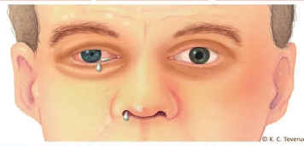
Cefaléia em salvas
Lacrimejamento
Hiperemia conjuntival
Obstrução nasal e/ou rinorréia
Síndrome de Horner
Menos freqüente:
Bradicardia
Hipertensão arterial
Hiperidrose

Slide 19
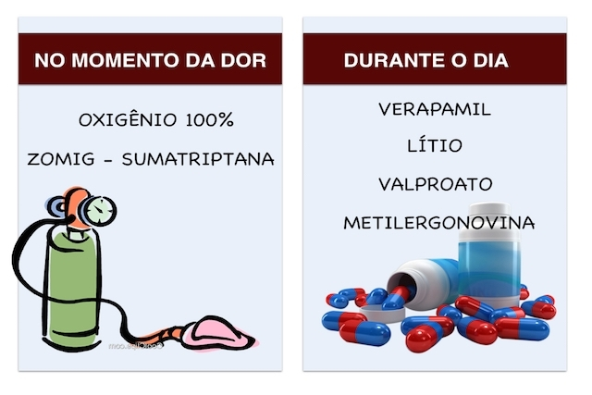
Cefaléia em salvas
Tratamento
Da crise:
Sumatriptano 6mg, subcutâneo
Tartarato de ergotamina 2mg, sublingual
Oxigênio a 100%, 8 litro durante 20 minutos
Profilático:
Verapamil 80mg 3vezes ao dia
Valproato de sódio 600mg/dia
Carbonato de lítio 300mg 2 a 3 vezes ao dia

Slide 20

Cefaléias secundárias
- Cefaléia associada ao TCE
- Cefaléia associada a distúrbios vasculares
AVC - Hemorragia intraparenquimatosa
Hemorragia subaracnoidea
- Cefaléia associada a alterações da pressão intracraniana
Hipertensão intracraniana - Tumores, Hematomas,
Abscessos, Hipertensão intracraniana benigna
Hipotensão intracraniana- pós punção lombar, por
fístulas liquóricas

Slide 21
Cefaléias secundárias
- Cefaléia por inflamação meníngea aguda , subaguda ou crônica ( bacteriana, fungos, parasitárias)
- Cefaléia associada ao uso de substância ou à sua supressão
- Cefaléia associadas à infecção não cefálica
- Cefaléia associadas a distúrbios metabólico - hipercapnia (DPOC), hipóxia, hipercalcemia, hipoglicemia
- Cefaléias sinusais

Slide 22
Diagnóstico
História clínica - Tipo, localização, intensidade, irradiação, duração, periodicidade, ritmo, fatores desencadeantes de melhora e piora, fenômenos acompanhantes
Exame Físico - PA, temperatura, palpação do crânio percussão dos seios da face, otoscopia
Exame Neurológico - Fundo de olho e sinais meningeos

Slide 23

Neuroimagem!!!
Primeira ou pior cefaléia já sofrida
Mudança na freqüência ou intensidade das crises
Anormalidade no exame neurológico
Persistência de déficit neurológico
Cefaléia nova diária e persistente
Enxaqueca com cefaléia unilateral fixa
Cefaléia de esforço
Cefaléia primária de difícil controle

Slide 24
CASOS DUVIDOSOS
Fique atento para temperatura!
Sinais meníngeos e papiledema!
Neuroimagem normal:
Faça uma punção lombar com estudo do LCR!

Slide 25

Obrigada.
eyymoreira@gmail.com

